Slide 1
Blatt 1 Aufgabe 1
Pro Jahr können die USA 4 Autos oder 10 Tonnen Weizen herstellen
Pro Jahr kann D 4 Autos oder 4 Tonnen Weizen herstellen
Damit ergibt sich folgende Tabelle:
Da bei Ricardo die Produktionsfunktion linear ist, verbindet man für die Transformationskurven einfach die jeweiligen Extrempunkte, wenn das gesamte Arbeitspotenzial eines Jahres jeweils nur in die Produktion eines Gutes geht
Maximale Autoproduktion der USA
Maximale Autoproduktion von D
Maximale Weizenproduktion D
Maximale Weizenproduktion der USA

Slide 2
Die USA haben einen absoluten Kostenvorteil in der Produktion von Weizen, da sie pro Jahr mehr Weizen produzieren können als Deutschland.
Bei Autos unterscheiden sich beide Länder in ihren Produktivitäten pro Jahr nicht. Damit hat hier kein Land einen absoluten Vorteil
Vom absoluten Standpunkt aus gesehen können die USA damit beide Güter mindestens so gut produzieren wie Deutschland, und es gibt keinen Anreiz für eine Arbeitsteilung
Messen wir die Produktion allerdings in Einheiten des jeweils anderen Gutes, sieht es anderes aus. Wir fragen uns also, auf wie viel Weizen wir für ein zusätzliches Auto verzichten müssen. Dies ist wieder unser Opportunitätskostenargument. Wir vergleichen die beiden Alternativen „Produktion von Autos“ und „Produktion von Weizen“ miteinander.
Da es sich um eine lineare Produktionstechnologie handelt können wir einfach die maximalen Produktionsmengen in Relation zueinander setzen.
Mathematisch bedeutet dies die Steigung der Transformationskurve zu berechnen
In den USA entsprechen 4 Autos 10 Tonen Weizen. Damit entspricht 1 Auto 10/4=2,5 Tonnen Weizen.
In den USA sind damit die komparativen Kosten für 1 Auto 2,5 Tonnen Weizen und für 1 Tonne Weizen 4/10=1/2,5=0,4 Autos
In Deutschland entsprechen 4 Autos 4 Tonnen Weizen. Damit entspricht 1 Auto 4/4=1 Tonne Weizen.
In Deutschland sind damit die komparativen Kosten für 1 Auto 1 Tonne Weizen und für 1 Tonne Weizen 4/4=1 Auto
Die USA müssen damit für 1 Auto auf 2,5 Tonnen Weizen verzichten, während Deutschland für 1 Auto nur auf 1 Tonne Weizen.
Daher hat Deutschland einen komparativen Vorteil in der Produktion von Autos, da pro Auto auf weniger Weizen verzichtet werden muss (1>2,5)
Umgekehrt müssen die USA für 1 Tonne Weizen nur auf 0,4 Autos verzichten, während Deutschland für 1 Tonne Weizen auf 1 Auto verzichten muss (0,4<1)
Daher haben die USA einen komparativen Vorteil in der Produktion von Weizen
Hat man also lineare Produktionsfunktionen und damit Geraden als Transformationskurven, so gilt immer, dass, wenn dass eine Land einen komparativen Vorteil in der Produktion eines Gutes hat, so muss das andere Land einen komparativen Vorteil in der Produktion des anderen Gutes haben!
Gehen Sie diese Argumentation bitte langsam, auch mit selbst gewählten Zahlen, durch!
So einfach es beim durchlesen klingt, so schwierig ist es diese Argumentation anhand eines neuen Beispiels selbst im Detail wiederzugeben!

Slide 3
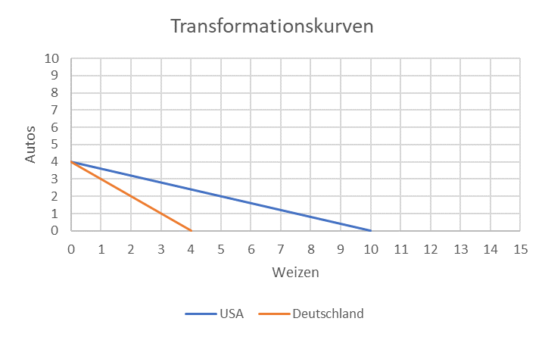
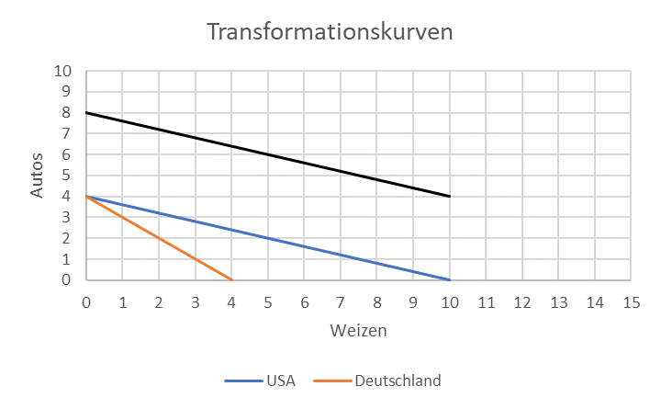
Zur Bestimmung der gemeinsamen Transformationskurve fragt man sich zuerst, wieviel Autos beide zusammen produzieren können, wenn die gesamte Arbeit in die Autoproduktion gesteckt wird
Dies sind in Deutschland 4 Autos und in USA 4 Autos und damit 4+4=8 Autos
Jetzt fragt man sich, welches Land für die 1 Tonne Weizen auf weniger Autos verzichten muss.
Diese Frage wurde bei der Bestimmung der komparativen Kosten geklärt
Für 1 Tonne Weizen müssen die USA mit 0,4 Autos auf weniger verzichten als Deutschland mit 1 Auto
Damit werden die USA ausgehend von dem Maximalwert von 8 Autos mit der Produktion von Weizen beginnen
Allerdings können die USA dies nur bis zur Kapatitäzgrenze von 10 Tonnen Weizen machen.
Dies bedeutet, dass für die gemeinsame Transformationskurve die Transformationskurve der USA (blau) nach oben geschoben wird
Ist die Kapazitätsgrenze der USA von 10 Tonnen Weizen erreicht, so muss für die weitere Produktion von Weizen Deutschland aufkommen, auch wenn Deutschland einen komparativen Nachteil in der Produktion von Weizen hat
Dies bedeutet, dass für die gemeinsame Transformationskurve die Transformationskurve von Deutschland (orange) nach rechts geschoben wird
Die maximale Weizenproduktion lieg damit bei
4+10=14 Tonnen
Gemeinsame maximale Autoproduktion
USA 10 Tonnen Weizen, Deutschland 4 Autos
Die gemeinsame Transformationskurve knickt damit genau in dem Punkt ab, wo beide Länder jeweils das maximale Produktionsniveau in dem Gut erreicht haben, in dem es den komparativen Vorteil hat
USA = 10 Tonnen Weizen
Deutschland = 4 Autos
Gemeinsame maximale Weizenproduktion
In gleicher Weise kann man natürlich die gemeinsame Transformationskurve auch ableiten, indem man von der maximalen Weizenproduktion von 14 Tonnen Weizen ausgeht!

Slide 4
Alle Arbeiter in den USA zusammen produzieren 10 Tonnen Weizen, die Hälfte der Arbeiter produziert damit 5 Tonnen Weizen
Alle Arbeiter in den USA zusammen produzieren 4 Autos, die Hälfte der Arbeiter produziert damit 2 Autos
Alle Arbeiter in Deutschland zusammen produzieren 4 Tonnen Weizen, die Hälfte der Arbeiter produziert damit 2 Tonnen Weizen
Alle Arbeiter in Deutschland zusammen produzieren 4 Autos, die Hälfte der Arbeiter produziert damit 2 Autos
Damit ergibt sich folgende Tabelle für die Produktionsmengen ohne Handel als Ausgangspunkt für beide Länder:

Slide 5
Spezialisieren sich beide Länder gemäß ihrer komparativen Kosten in der Produktion
produzieren die USA nur noch 10 Tonnen Weizen und 0 Autos
produziert Deutschland nur noch 4 Autos und 0 Tonnen Weizen
Die Produktionstabelle geht damit von der Ausgangssituation ohne Handel in folgende spezialisierte Produktion über
Beide Länder haben damit genauso viel Autos wie vor der Spezialisierung und anschließender Aufnahme von Handelsbeziehungen, aber jeweils mehr Weizen und haben sich dann auch ohne die Präferenzen näher zu bestimmen besser gestellt
Einzige Annahme für die Präferenzen ist:
„mehr ist immer besser“ ☺
Gemäß der komparativen Kosten ist Deutschland bereit für 1 Tonne Weizen bis zu 1 Auto zu bezahlen
Die USA wollen für 1 Tonne Weizen mindestens 0,4 Autos haben
Umgekehrt sind die USA gemäß der komparativen Kosten bereit für 1 Auto bis zu 2,5 Tonnen Weizen zu bezahlen
Deutschland will für 1 Auto mindestens 1 Tonne Weizen haben
Damit sind beide Länder bereit Autos gegen Weizen einzutauschen, wenn für das Verhältnis Autos zu Weizen gilt: 1/1>Autos/Weizen>1/2,5=2/5=0,4
Diese Bedingung ist z.B. erfüllt, wenn gilt : Autos/Weizen=1/2, also wenn 1 Auto gegen 2 Tonnen Weizen eingetauscht wird
Welche Mengen können gegeneinander getauscht werden?
Die Länder dürfen sich gegenüber der Ausgangssituation nicht schlechter stellen!
Da die Präferenzen in diesem Modell nicht näher beschrieben sind, dürfen die Mengen nach dem Tausch nicht niedriger sein, als in der Ausgangssituation
Gibt Deutschland 2 Autos ab, so verbleiben mit 2 Autos genauso viel Autos wie in der Situation ohne Handel und Deutschland erhält 4 Tonnen Weizen > 2 Tonnen Weizen in der Situation ohne Handel
Die USA haben dann mit 2 Autos ebenfalls genauso viel Autos wie in der Situation ohne Handel und ebenso mit 10-4=6 Tonnen Weizen > 5 Tonnen Weizen mehr Weizen als in der Situation ohne Handel

